Slide 1
Kaavoituksen asukastilaisuus
Lumo, Korso 20.5.2026

Slide 2
Illan ohjelma
    16.00-16.30 Aineistoihin tutustumista
    16.30-16.40 Tervetuloa
    16.40-17.00 Korson raidehankkeiden vaiheyleiskaavan YK0056 OAS
    17.00-17.15 Lentorata osa 2 asemakaava OAS
    17.15-17.30 Lentorata-hankkeen esittely
    17.30-17.50 Kaavahankkeiden aikataulut
    17.50 Tilaisuus päättyy

Slide 3
Korson raidehankkeiden vaiheyleiskaava
YK0056
Asukastilaisuus 20.5.2026
Anna-Mari Kangas / yleiskaavoitus

Slide 4
Korson raidehankkeiden vaihe-yleiskaava YK0056
Lentoradalle on tehty uusi lyhyempi linjaus lentoasemalta Korson kautta kohti päärataa.
Myös Itärataa suunnittellaan uuden, eteläisemmän linjauksen pohjalta.
Uusia linjauksia ei ole yleiskaavassa. Linjaukset kulkisivat tunnelissa Korson alueella.
Raidehankkeiden yleis- ja ratasuunnitelman tulee perustua oikeusvaikutteiseen kaavaan.
Osallistumis- ja arviointisuunnitelma julkaistaan huhtikuussa ja valmisteluaineisto (kaavaluonnos) asetetaan nähtäville kevään-kesän 2026 aikana.
Tarkoituksena on asettaa kaavaehdotus nähtäville ja hyväksyä kaava vuoden 2027 aikana.
Suunnittelualueen rajaus ja ratahankkeiden linjaukset
Notes:
Osana yleissuunnittelua Lentoradan linjausta on muutettu (2025)
Vaiheyleiskaavatyö on kaavoitussuunnitelmassa ja sen käynnistämisestä on päätetty (Kaupunginhallitus 23.02.2026 § 16)

Slide 5
Vaiheyleiskaavan aikataulu
Käynnistyspäätös 2/2026
Osallistumis- ja arviointisuunnitelma 4/2026
Kaavaluonnos 6/2026
Kaavaehdotus
kevät 2027
Hyväksyminen
2027 aikana
Rakennuskielto energiakaivoille tunneleiden suojavyöhykkeillä 23.3.-
OAS nähtävillä ja kommenteilla 31.5. saakka
Nähtäville kesän aikana
Mielipiteitä voi jättää 1.9. saakka
Asukastilaisuus 18.8.
Nähtävillä keväällä 2027, muistutuksia voi jättää
Asukastilaisuus
Kaupungin-valtuusto hyväksyy

Slide 6
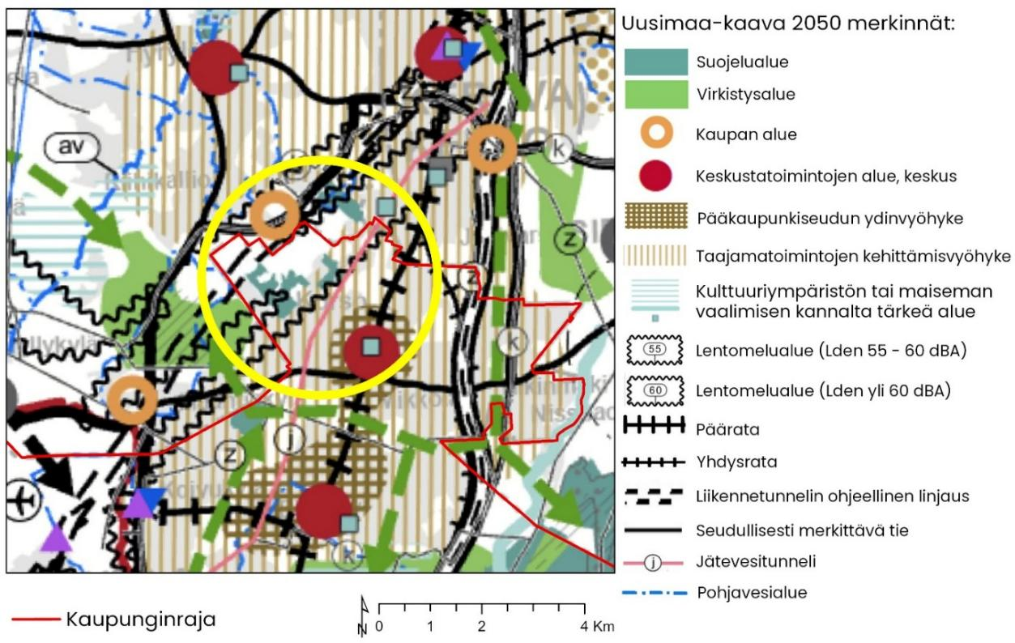
Maakuntakaava
Kaava-alueella on voimassa Uusimaa-kaava 2050 kaavakokonaisuuteen kuuluva Helsingin seudun vaihemaakuntakaava.
Lentoradan linjaus on liikennetunnelin ohjeellinen linjaus -merkinnällä.

Slide 7
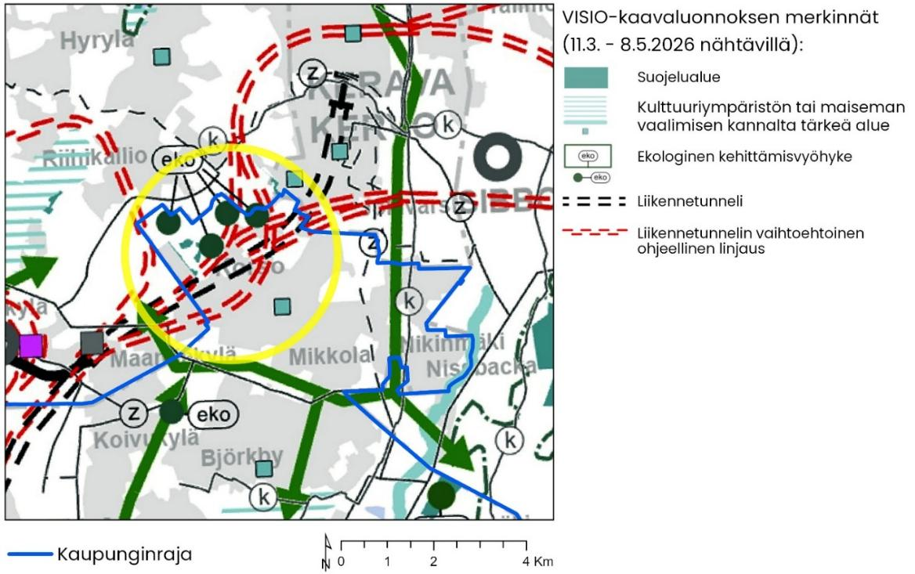
VISIO-vaihemaakuntakaava
VISIO-vaihemaakuntakaava on vireillä. Kaavaluonnos oli nähtävillä 11.3.-8.5.2026. Lentoradan uusi linjaus Vantaan alueella on osoitettu Liikennetunneli-merkinnällä.
Itäradan alustavan yleissuunnitelman ratalinjausvaihtoehdot esitetty Liikennetunnelin vaihtoehtoinen linjaus -merkinnällä.
Maakuntakaavaehdotus keväällä 2027, hyväksyminen 2027 loppuun mennessä.

Slide 8
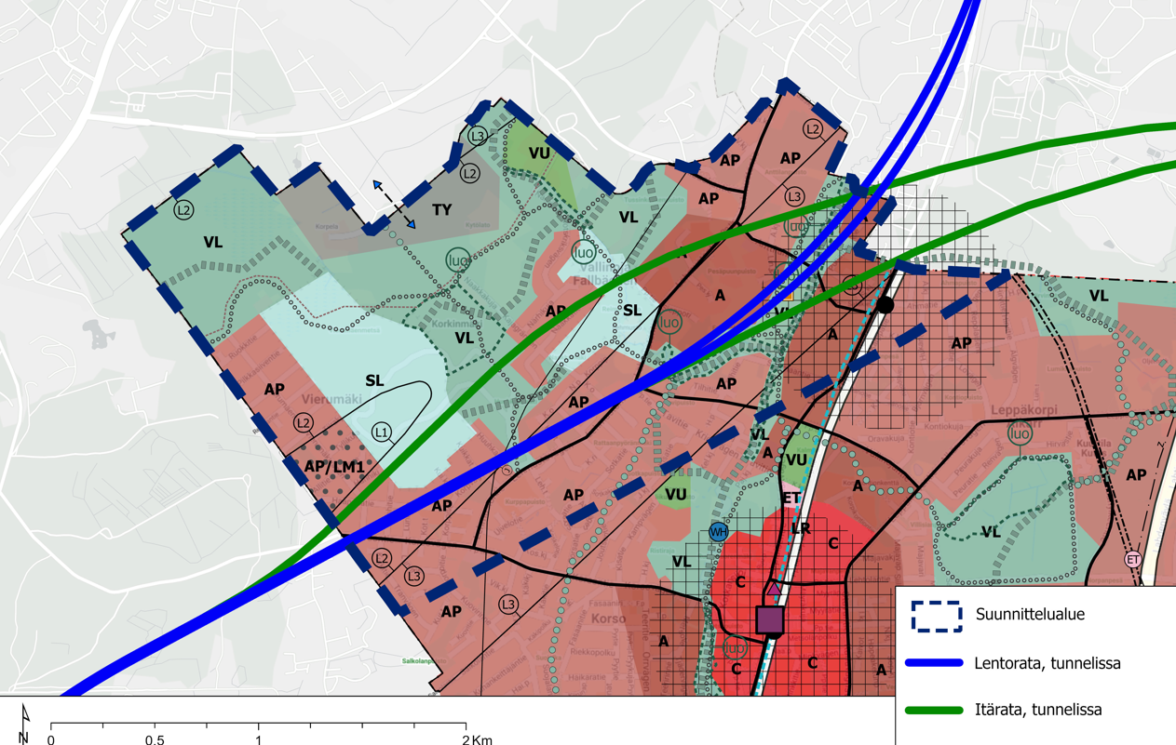
Vaiheyleiskaavan sisältö ja tavoitteet
Mahdollistetaan Lentorata - uusi linjaus ei ole maakuntakaavan vastainen.
Mahdollistetaan Itärata, mikäli sen mukaan ottaminen ei viivytä kaavaa. Aikataulu arvioidaan luonnosvaiheen jälkeen.
Laaditaan oikeusvaikutteisen vaiheyleiskaava, jossa osoitetaan ratalinjaukset tunnelissa.
Yleiskaavan maankäyttömerkinnät pysyvät ennallaan
Asemakaavoissa osoitetaan tarkemmin ratatunnelit sekä maanpäälliset rakenteet ja ajoyhteydet.
Suunnittelualueen rajaus ja ratahankkeiden linjaukset sekä voimassa oleva yleiskaava

Slide 9
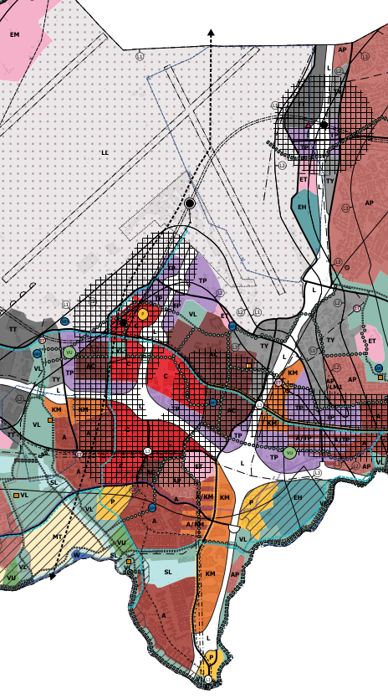
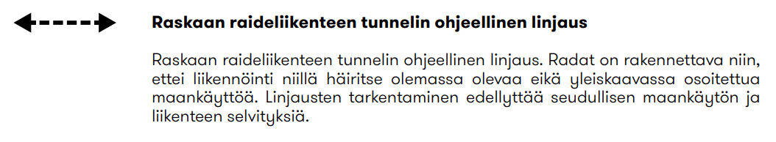
Ote yleiskaavasta Aviapoliksen alueella
Vantaan yleiskaava 2020:ssa Lentorata ja Tallinna-tunneli on osoitettu Raskaan raideliikenteen tunnelin ohjeellinen linjaus –merkinnällä Aviapoliksen alueella.
Aviapoliksen suuralueella on vireillä Lentorata 1 -asemakaava (002641ma).
Kaavaehdotus tavoitteena 12/2026

Slide 10
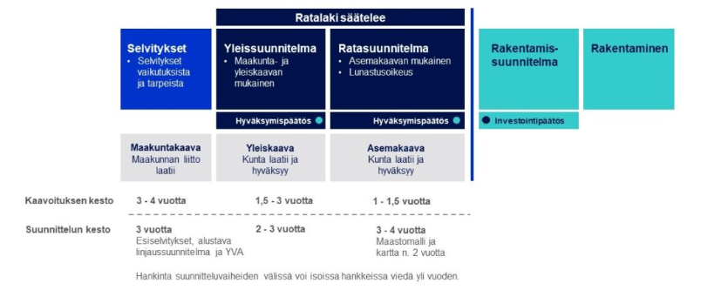
Yleiskaava ja yleissuunnitelma
Yleissuunnitelmassa määritellään rautatien sijainti ja tilantarve sekä suhde ympäröivään maankäyttöön. Siinä esitetään myös radan tekniset ja liikenteelliset perusratkaisut sekä ympäristöhaittojen torjumisen periaatteet.
Yleissuunnitelman hyväksyminen edellyttää, että ratalinja on yleiskaavassa ja se on hyväksytty.

Slide 11
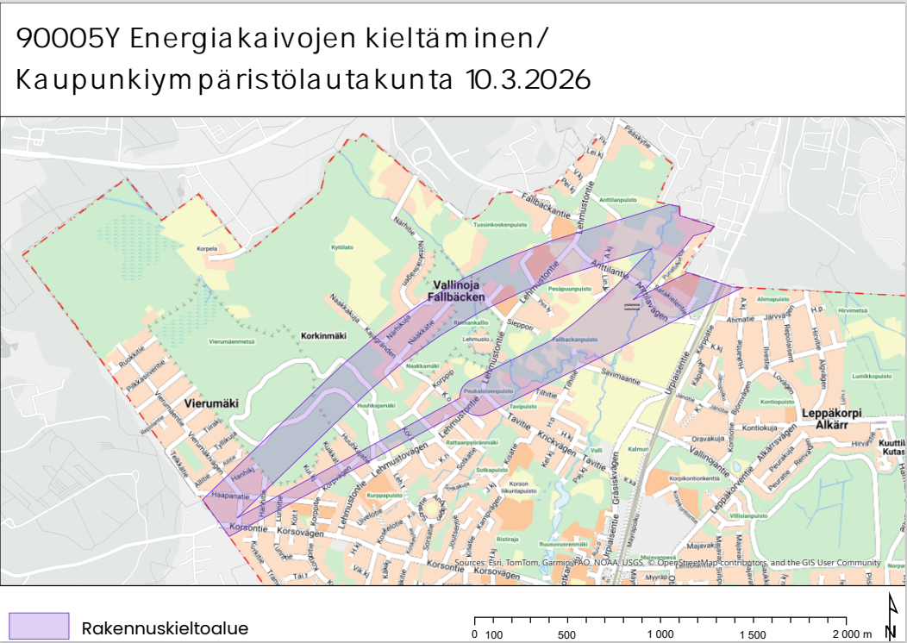
Rakennuskielto
AKL 38 § rakennuskielto yleiskaavan laatimiseksi 23.3.2026-22.3.2031
Rakennuskielto määrätään rajattuna siten, että kielto koskee ainoastaan rakentamislain 42 §:ssä tarkoitettujen energiakaivojen (maalämpökaivojen) toteuttamista liitekartalla rajatulla alueella
kartta.vantaa.fi

Slide 12
Työryhmä
Juha Nurmi Yleiskaavapäällikkö
Anna-Mari Kangas Yleiskaavasuunnittelija
Eeva Juusela Kaavatekninen koordinaattori
Joonas Stenroth Liikenneinsinööri

Slide 13
Lentorata osa 2
002653
Asukastilaisuus 20.5.2026
Mikel Aizpuru ja Suvi Raski / asemakaavoitus

Slide 14
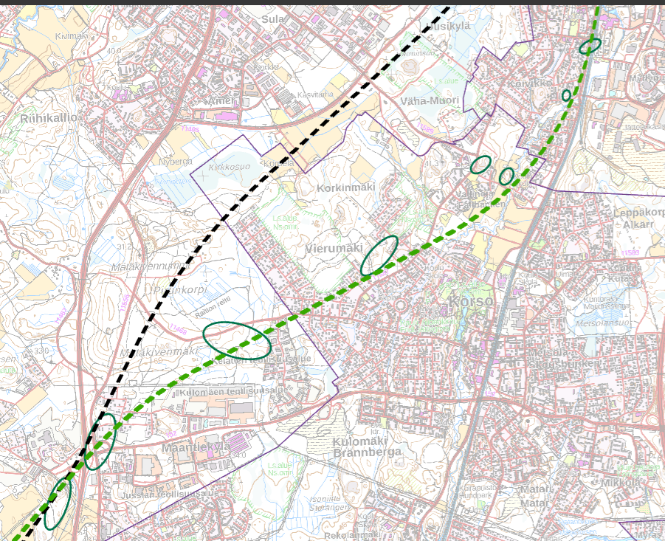
Alustavat kuilualueet

Slide 15
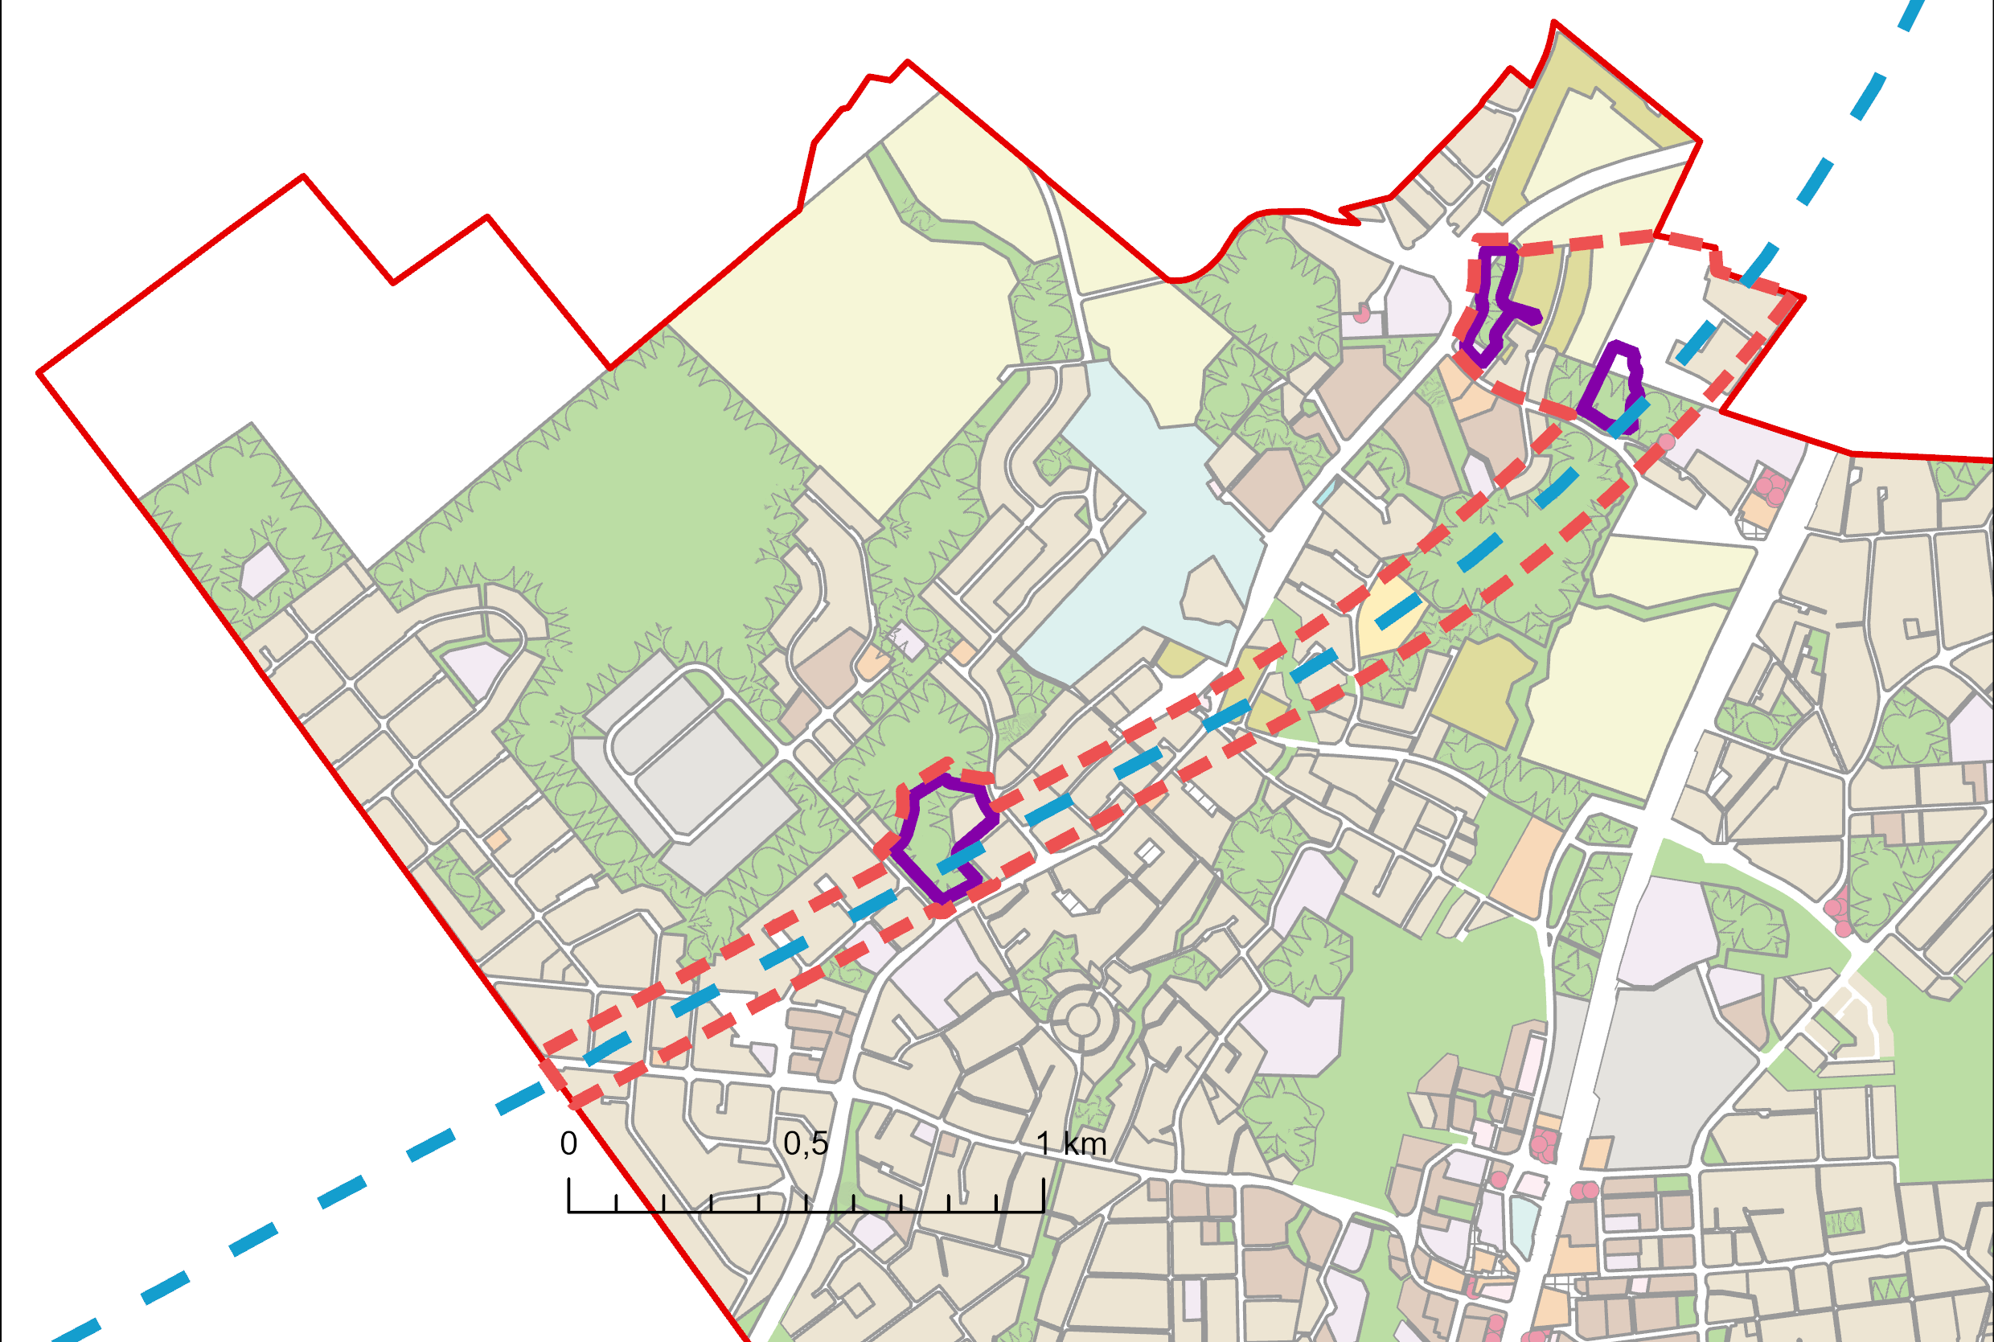

Slide 16
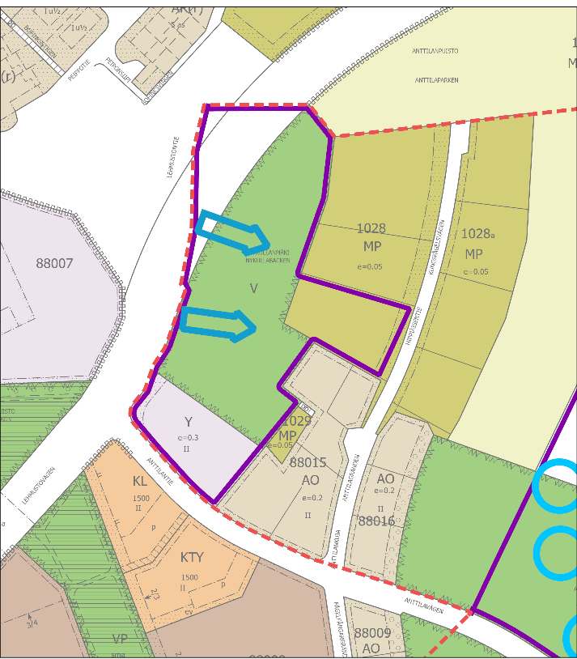
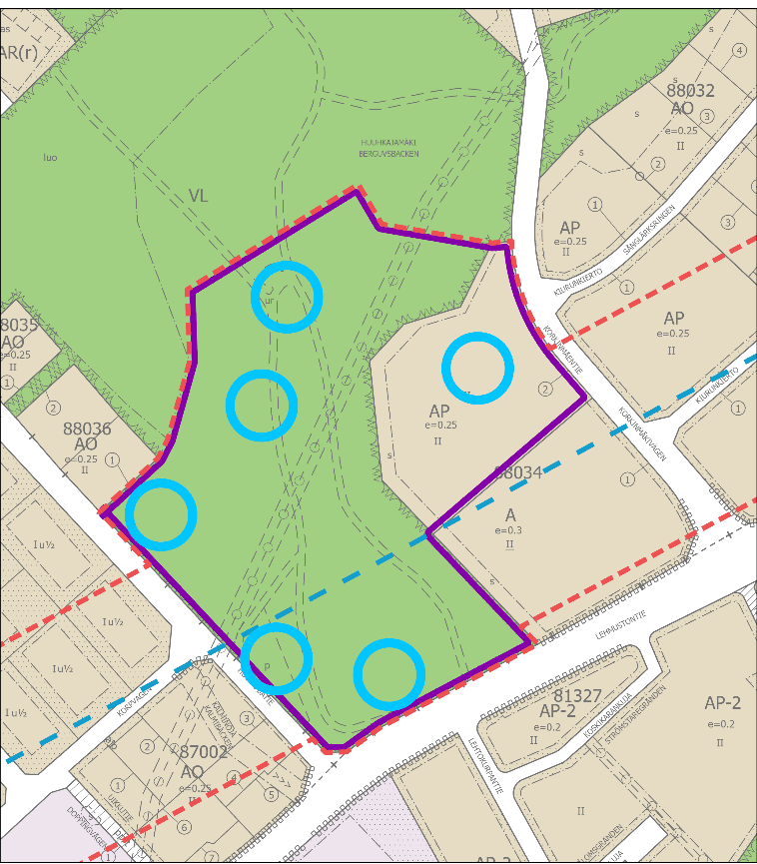
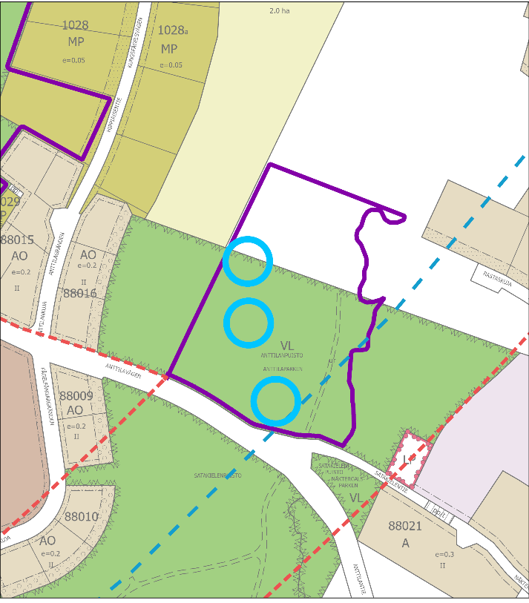
Tarkastelualueet
Huuhkajamäki
e
e
Anttilantie
e

Slide 17
Tarkasteltavat kuilujen
paikat
Maanpäällinen asemakaava
Maanalainen asemakaava

Slide 18
Tarkasteltavat kuilujen
paikat
Maanpäällinen asemakaava
Maanalainen asemakaava

Slide 19
Kuilun paikka
Yhdyskuntateknisen
huollon alue.
Maanpäällinen asemakaava
ET
Maanalainen asemakaava

Slide 20
Kuilun paikka
Yhdyskuntateknisen
huollon alue.
Maanpäällinen asemakaava
ET
Maanalainen asemakaava

Slide 21
Kuilun paikka
Yhdyskuntateknisen
huollon alue.
ET
Maanpäällinen asemakaava
Maanalainen asemakaava

Slide 22
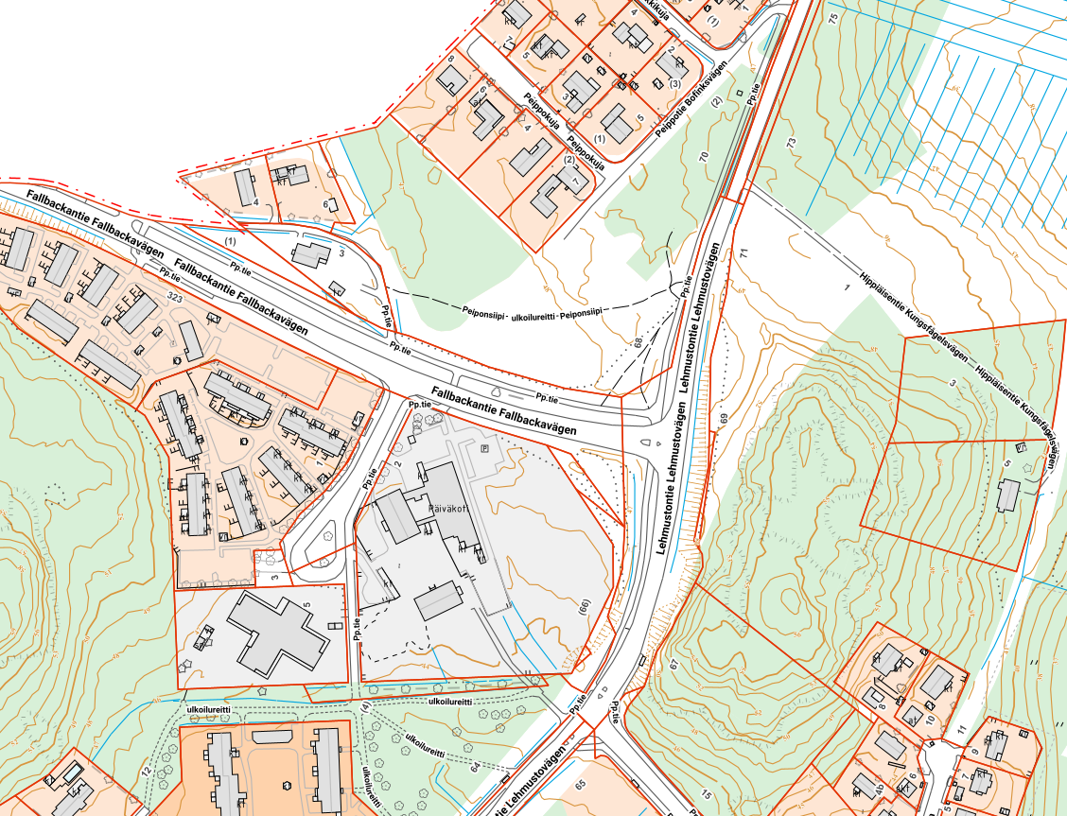
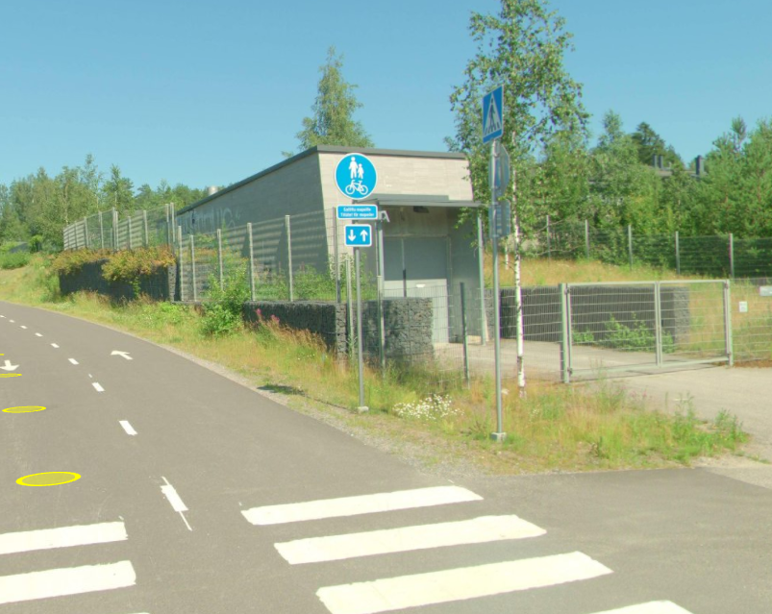
Rampin sijainti
e

Slide 23
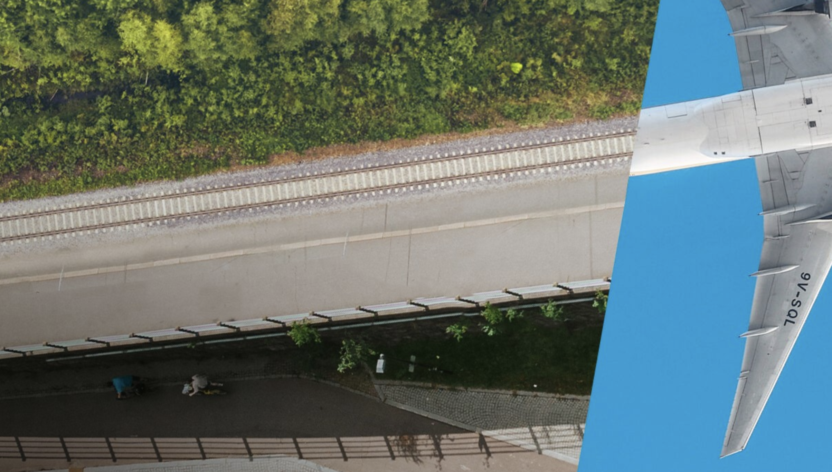

Lentorata – suunnittelu etenee
Suunnittelujohtaja Siru Koski
20.5.2026
© Lentorata

Slide 24
Lentorata Oy
Hankeyhtiö, joka perustettiin vuonna 2020.
Yhtiön tehtävänä on suunnitella uusi ratayhteys, Lentorata, rakentamisvalmiuteen saakka.
Lentorata-hanke on osa yhtiön alkuperäistä toimeksiantoa suunnitella uusi nopea yhteys Helsingistä Helsinki-Vantaan lentoaseman kautta Tampereelle.
Omistajat:
    Suomen valtio 70 %,
    Helsinki, Vantaa ja Lahti 30 %.
Kesäkuussa 2023 Euroopan komissio myönsi Verkkojen Eurooppa -välineen (Connecting Europe Facility, CEF) rahoitusta 2,69 milj. € Lentoradan ympäristövaikutusten arviointiin, esiselvitystyöhön sekä yleissuunnitelman laadintaan.

Slide 25
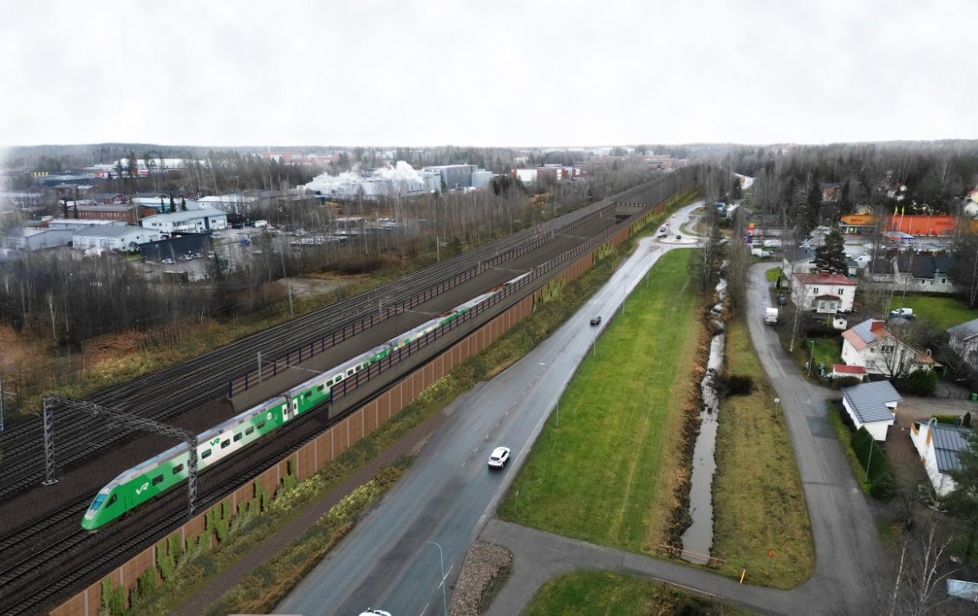
Hankkeen tavoitteet
Lentoradan tavoitteena on mahdollistaa suora kaukojunayhteys Helsinki-Vantaan lentoasemalle, jolloin se parantaa Suomen kansainvälistä saavutettavuutta.
Lentorata mahdollistaa myös nykyistä nopeamman lähijunayhteyden lentoasemalle, jolloin se parantaa saavutettavuutta erityisesti muualta Helsingin seudulta.
Lisäksi Lentorata tuo lisäkapasiteettia pääradan ruuhkaiselle Pasila–Kerava-välille.
​
Havainnekuva

Slide 26
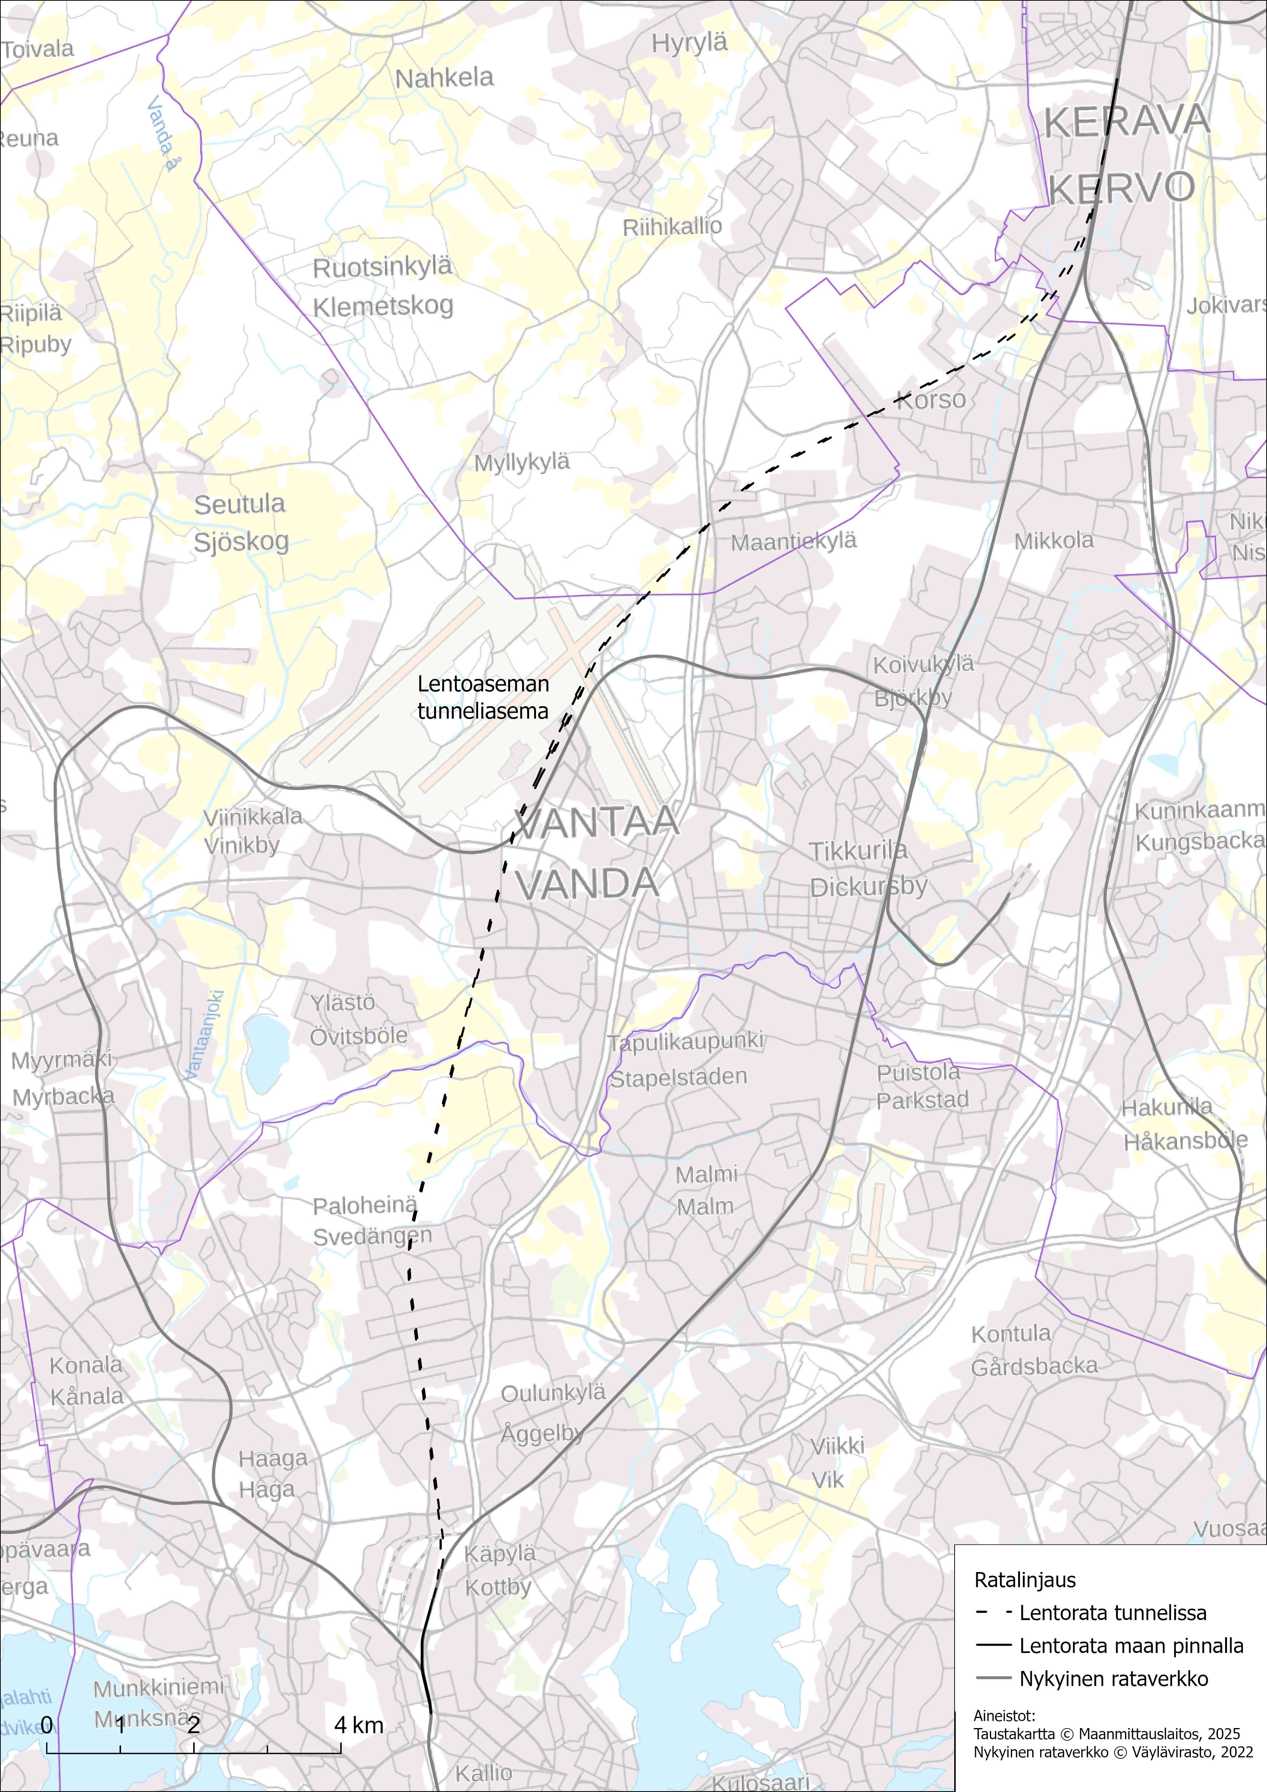
Lentorata lyhyesti
Lentorata on uusi, kaksiraiteinen henkilöliikenteen rata, joka yhdistää Helsinki-Vantaan lentoaseman kaukojunaliikenteen piiriin.
Helsingin keskustasta matka-aika lentoasemalle lyhenee 14 minuuttia verrattuna Kehäradan juniin. ​
Valtakunnallisilla junamatkoilla Lentorata lyhentää kaukojunan koettua matka-aikaa Helsinki-Vantaan lentoasemalle Tampereen ja Lahden suunnista 26 minuuttia.
Suunnitteilla oleva ratayhteys erkaantuu Pasilan jälkeen pääradasta, kulkee tunnelissa Helsinki-Vantaan lentoaseman kautta ja liittyy päärataan Keravalla, Savion aseman pohjoispuolella.​
Pituus 25 kilometriä, josta 24 kilometriä sijoittuu tunneliin.
Alueella on neljä kuntaa: Helsinki, Vantaa, Tuusula ja Kerava.
Lentoradan yleissuunnitelmassa esitettävä linjaus löytyy täältä Vektor.io Public
​

Slide 27
Suunnittelun aikataulu
1
Esiselvitys ja ympäristö-vaikutusten arviointi
2
Yleis-suunnitelma
3
Rata-suunnitelma
4
Hallitus-ohjelma-kirjaus
5
Investointi-päätös
3/2024 –
1/2026
2/2026 –
1/2028
4/2028
2027
2029
Juna-aseman suunnittelu
Rakentamisvaihe arviolta 7 vuotta
5/2022 –
2/2024
Kuulutus ratalain (110/2007) mukaisen -ratasuunnitelman aloittamisesta: Lentorata Oy:n ratasuunnitelma; Helsinki, Vantaa, Tuusula ja Kerava | Traficom

Slide 28
Yleissuunnitelman nähtäville asettaminen ja hyväksymismenettely
Ennen suunnitelman hyväksymistä on varattava tilaisuus muistutuksen tekemiseen suunnitelmasta.
Kuulutus ja aineisto ovat nähtävillä yhtäjaksoisesti julkaisupäivän ja 30 päivää, johon sisältyy seitsemän (7) päivän tiedoksisaantiaika.
Muistutukset tulee osoittaa Liikenne- ja viestintävirasto Traficomille nähtävilläoloaikana. ​Lentoradan yleissuunnitelma tulee nähtäville 25.5.2026​
Yhtiö pyytää lausuntoja kunnilta ja muilta sidosryhmiltä. Kunnilta pyydetään myös alueelta saatuihin palautteisiin vastinetta.
Liikenne- ja viestintävirasto Traficom tekee suunnitelmasta hyväksymispäätöksen, minkä jälkeen se annetaan yleisesti tiedoksi julkaisemalla kuulutuksen.
Kuulutuksen julkaisemisesta alkaa päätöksen muutoksenhakuaika. ​
Hyväksymispäätös on valituskelpoinen. Liikenne- ja viestintävirasto Traficomin tekemään päätökseen voi hakea muutosta valittamalla asiasta hallinto-oikeuteen.

Slide 29
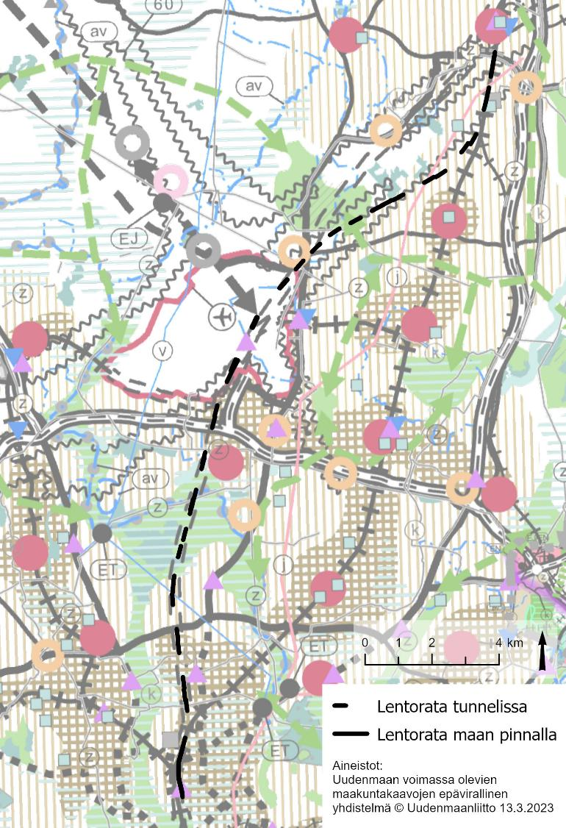

Ratasuunnitelman lähtökohdat
Suunnittelun lähtökohtana ovat vuonna 2023 valmistuneet Lentoradan esiselvitys, ympäristövaikutusten arviointi (YVA), YVA-selostuksen täydennys sekä hankearviointi.
Uusimaa-kaava 2050:ssä Lentorata on esitetty ohjeellisena liikennetunneli-merkinnällä.
Helsingin alueella on voimassa Helsingin yleiskaava 2016 ja maanalainen yleiskaava tuli voimaan elokuussa 2021
  Vantaan yleiskaavassa on varauduttu Lentorataan sekä Tallinna-tunneliin ”Raskaan raideliikenteen tunnelin ohjeellinen linjaus” –merkinnällä, joka ulottuu Vantaanjoelta Lentoaseman pohjoispuolelle. Yleiskaava sekä asemakaava tarvitaan koko linjaukselle.
  Tuusulan hyväksytyssä Yleiskaavassa 2040 on esitetty liikennetunnelin ohjeellinen linjaus, joka mukailee Lentoradan esiselvityksen mukaista linjausta.
  Keravan yleiskaavassa Lentoradan liikennetunnelin merkintä on entisen Uudenmaan 2. vaihemaakuntakaavan mukainen. Kunta käynnistää tarvittavat kaavamuutokset linjauksen osalta.
Kuva: Uudenmaan voimassa olevien maakuntakaavojen epävirallinen yhdistelmä

Slide 30
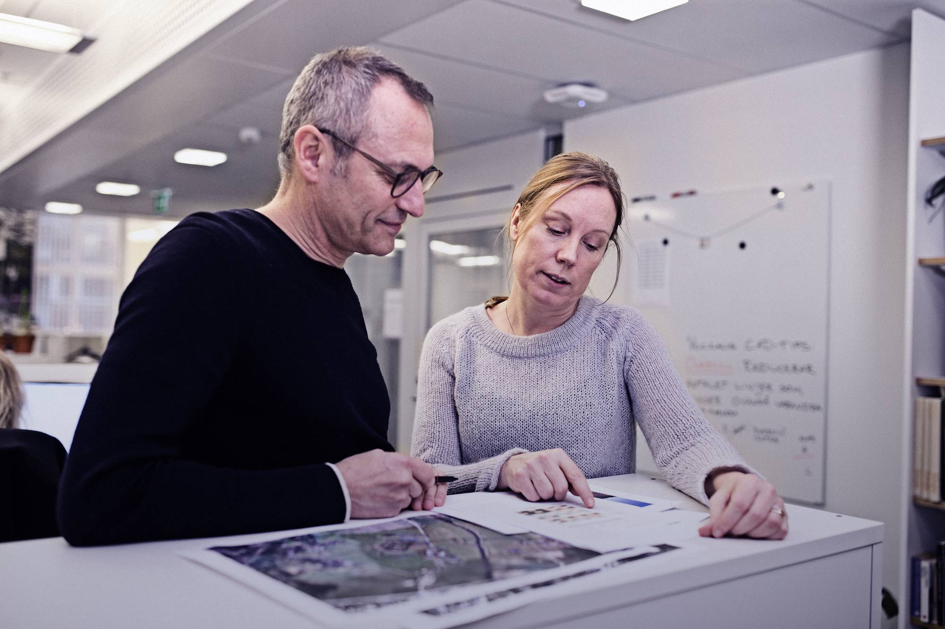
Ympäristövaikutusten arviointi yleissuunnitelmassa
Lentoradan yleissuunnitelmassa ympäristövaikutukset arvioidaan ratalain ja Väyläviraston ohjeiden mukaisesti
YVA-selostuksen mukaan merkittävimpiä Lentorata-hankkeen ympäristövaikutuksia ovat:
  Käytön aikainen runkomelu
  Rakentamisen aikaiset pohjavesivaikutukset
  Rakentamisen aikainen tärinä ja pöly
  Luonnonvarojen hyödyntäminen
  Rakentamisen aikaiset liikennevaikutukset
Arviointiselostus täydennettiin muuttuneen linjauksen osalta (Tuusula, Vantaa, ja Kerava) ja perusteltu päätelmä annettiin 20.3.2026.
Notes:
Merkittävimpiä vaikutuksia YVA-selostuksen mukaan:
Runkomelu: tunnelissa junaliikenteestä aiheutuva runkomelu
Pohjavedet: rakentamisen aikaiset riskit pohjaveden pilaantumiselle
Rakentamisen aikaiset tilapäinen ympäristöhäiriö tunnelin suuaukoilla: pöly, tärinä, melu, liikennevaikutukset/kulkuyhteydet
Tunnelin rakentamisesta syntyvä kiviaines ja sen hyödyntäminen
Perustellun päätelmän evästykset:
Tulee suunnitella riittävässä määrin haitallisten vaikutusten ehkäisy- ja lievennystoimet
Tulee tehdä tarvittavat lisäselvitykset
Tulee selvittää lupatarpeet

Slide 31
Matkustajamääräennusteet
1000 matkaa / vuosi
Liikennemäärät kuvaavat yhteysvälin
vilkkainta asemaväliä
Hankevaihtoehdossa 1 Lentoradalla kulkee 11,5 miljoonaa matkustajaa vuodessa Pasilan ja Lentoaseman välillä.
Hankevaihtoehdossa 2 Lentoradalla kulkee 14,3 miljoonaa matkustajaa vuodessa Pasilan ja Lentoaseman välillä.
Järvenpää
Järvenpää
Järvenpää
Lahti
Lahti
Lahti
15 500
6 600
15 500
6 600
15 500
6 600
Kytömaa
Kytömaa
Kytömaa
11 200
13 400
Kivistö
Lentoasema
32 100
Lentoasema
20 800
Kivistö
Lentoasema
18 500
9 700
Kivistö
8 200
10 300
8 400
8 700
8 100
Tikkurila
Tikkurila
Tikkurila
16 200
14 800
11 500
14 600
14 300
Leppävaara
38 100
Leppävaara
30 400
Leppävaara
28 000
20 900
21 000
21 000
Huopalahti
33 000
Huopalahti
32 200
Huopalahti
32 300
Pasila
Pasila
Pasila
36 700
37 700
37 800
Helsinki
Helsinki
Helsinki
Ve0+ (Vertailuvaihtoehto) 2040
Ve1: Lentoradalla kulkee kaikki pääradan ja oikoradan kaukojunat
Ve2: Lentoradalla kulkee kaikki pääradan ja oikoradan kaukojunat sekä yksi R-juna tunnissa suuntaansa

Slide 32
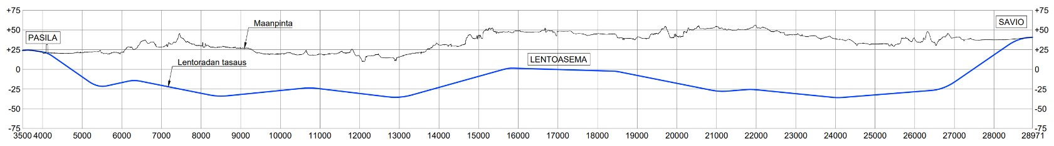
Rata tunnelissa
Lentoradan rautatietunneli koostuu kahdesta erillisestä ratatunnelista eli molemmat raiteet kulkevat omissa rinnakkain olevissa ratatunneleissa. Ratatunneleita yhdistää määrävälein rakennettavat yhdyskäytävät
Suuaukolle tarvitaan lisäksi betonitunneli sille osuudelle, jossa tunnelin syvyys suhteessa kalliopinnan korkeusasemaan ei vielä mahdollista kalliotunnelin toteuttamista
Maan alla raiteet sijaitsevat pääosin 18 metrin raidevälillä omissa tunneleissaan. Tällä varmistetaan riittävän paksu kalliopilari ratatunneleiden välillä
Tunnelin korkeusasema ja syvyys vaihtelee pääosin 30–60 metrin välillä. Suuaukkojen ja lentoaseman alueilla tunneli on lähempänä maan pintaa.
Lentoradan yleispiirteinen pituusleikkaus

Slide 33
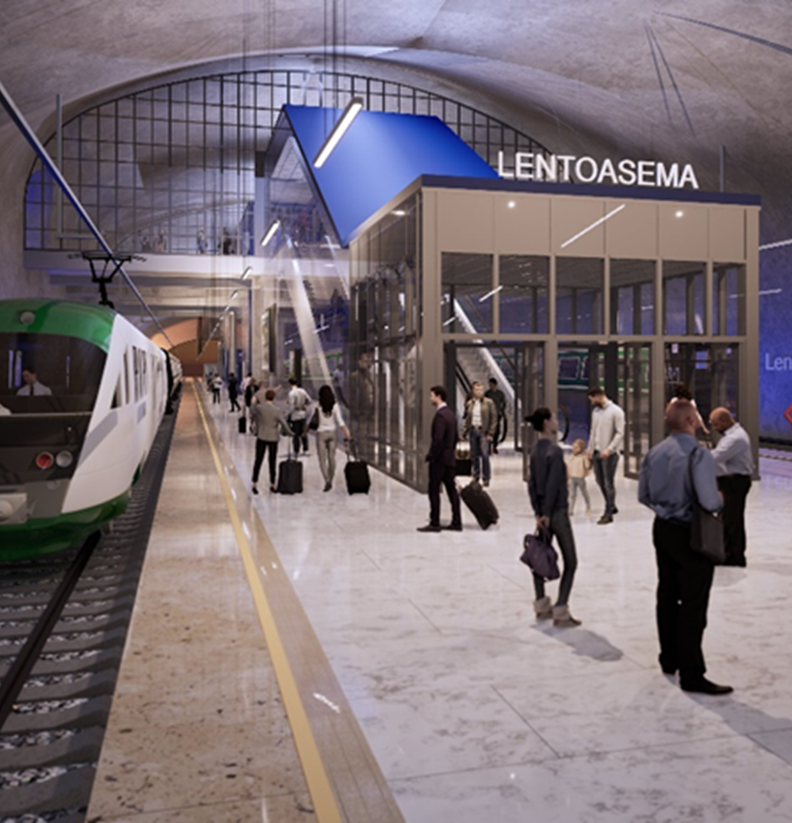
Lentoradan asema
Lentoradan rautatieasema sijoittuu Helsinki-Vantaan lentoasemalle tunneliin, Kehäradan aseman luoteispuolelle. ​
Tunneliasema toteutetaan kallioasemana eli kahtena kallioon louhittuna hallina, joihin rakennetaan aseman edellyttämät laiturirakenteet ja muut rakenteet.
Matkustajien jalankulkuyhteydet tunneliasemalle hyödyntävät Kehäradan nykyisten tasonvaihtokuilujen kulkuyhteyksiä.
Asemasta muodostuu valtakunnallisesti ja kansainvälisesti merkittävä henkilöliikenteen solmupiste, joka palvelee kauko- ja lähi-junaliikennettä sekä lentomatkustamista.​
Asemalla on varauduttu neljään laituriraiteeseen.
​
Havainnekuva

Slide 34
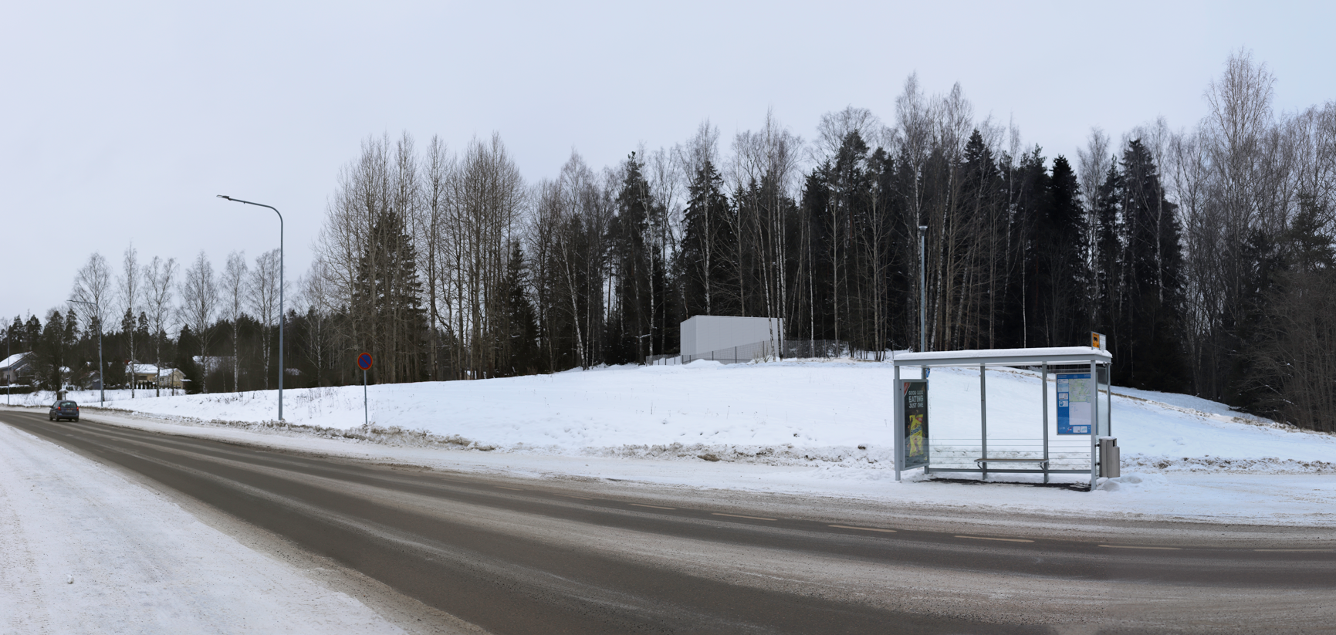
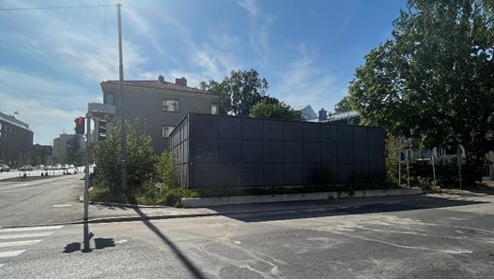
Tunneliosuuden maanpintarakenteet: kuilut
Kuiluja tarvitaan normaalitilanteessa paineentasaukseen ja tekniikalle (sähkö, vesi) ja poikkeustilanteissa savunpoistoon sekä hätäpoistumiseen
Yleissuunnitelmassa on esitetty 16 kuilurakennusta.
Kuilujen paikat on pyritty löytämään noin 1,5 km etäisyydellä toisistaan ja alle 200 metrin etäisyydellä ratalinjauksesta. Aerodynaamisten simulointien perusteella kuiluväli voisi olla pidempi
Maanpäällisen rakennuksen koko riippuu valitusta ratkaisusta tekniikan sijoittamisen suhteen.
Kuilujen tarvittava määrä, rakennusten koko sekä sovittaminen ympäristöön tarkentuvat ratasuunnitelmassa.
Havainnekuva K15, Vantaa
Esimerkki kuilurakennuksesta, jossa ratatunnelia palvelevaa tekniikkaa on viety mahdollisimman paljon maan alle. Esimerkkirakennuksen mitat ovat noin 16 x 12 metriä ja korkeus noin 4 metriä.

Slide 35
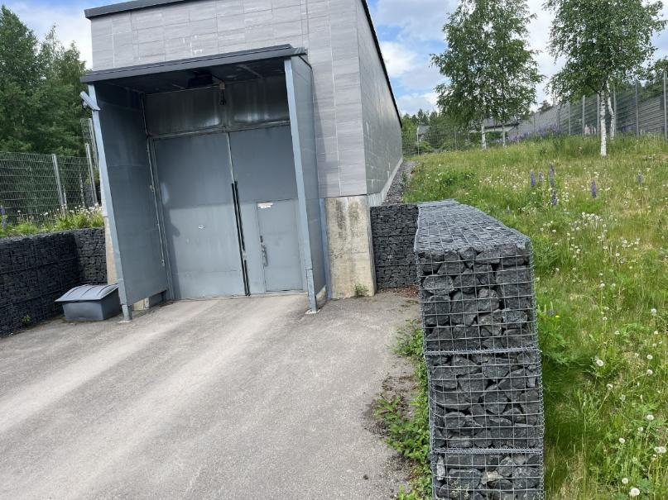
Tunneliosuuden maanpintarakenteet: ajotunnelit
Ajotunneleita käytetään työnaikaisina rakentamisen reitteinä. Niitä pyritään hyödyntämään myös huolto- ja pelastusyhteyksinä.
Yleissuunnitelmassa on esitetty 10 ajotunnelia.
Ratasuunnitelmassa tullaan tarkastelemaan pohjoispään väliaikaisen ajoyhteyden mahdollisuutta, koska louhinta suuaukolta käsin voi olla haastavaa.
Rakentamisen aikana tunneleiden kautta kuljetetaan merkittäviä määriä louhetta ja niiden kautta kuljetetaan myös muuta rakentamiseen tarvittavaa materiaalia.
Ajotunneleita on suunniteltu ratalinjan varrelle tasaisesti noin kolmen kilometrin välein, sillä ratatunnelin louhiminen samanaikaisesti monen eri ajotunnelin kautta nopeuttaa hankkeen rakentamista. Suuaukkojen ei tarvitse olla kiinni ratalinjauksessa, sillä tunnelin enimmäiskaltevuus ja maanpinnan sekä ratatunnelitason välinen korkoero edellyttävät ajotunnelilta joka tapauksessa tiettyä pituutta.
Esimerkki ajotunnelin rakennuksesta

Slide 36
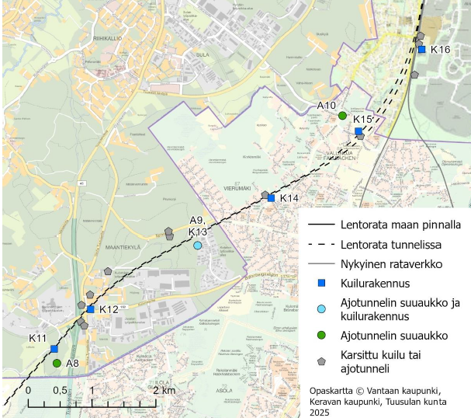
Kuilut ja ajotunnelit
Louhintamäärät ja louhinnan arvioitu kesto
Ajo- tunneli | Louhintamäärä yhteensä m³ktr | Louhe- kuljetusten määrä (kpl)** | Louhinnan* arvioitu kesto (kk) | Matkoja työpäivää kohden***
A1 | 344 600 | 49 220 | 19 | 237
A2 | 270 400 | 38 640 | 18 | 194
A3 | 246 500 | 35 210 | 18 | 177
A4 | 501 400 | 71 630 | 32 | 208
A5 | 511 000 | 73 000 | 33 | 203
A6 | 594 500 | 84 930 | 28 | 276
A7 | 904 700 | 129 240 | 28 | 432
A8 | 839 300 | 119 900 | 39 | 283
A9 | 672 200 | 96 020 | 38 | 232
A10 | 799 900 | 114 280 | 40 | 264
Yhteensä | 5 684 300 | 812 050
* Vain louhinnan kesto. Ei muun rakentamisen kesto (esim. avokaivanto, luiskat, tunnelin varustelut). Louhintaa tehdään samanaikaisesti monen eri ajotunnelin kautta.
**Sisältää louheen kuljetuksen pois tunnelista. Tunneliin ajaa vastaava määrä louhekuorma-autoja hakemaan louhetta, joten louhekuorma-autojen liikenne-määrä on kaksinkertainen.
***Sisältää kuorma-auton ajon tunneliin sekä louheen kuljetuksen pois tunnelista. .
Kuilujen ja ajotunneleiden vaihtoehtotarkastelut kaava-alueella

Slide 37
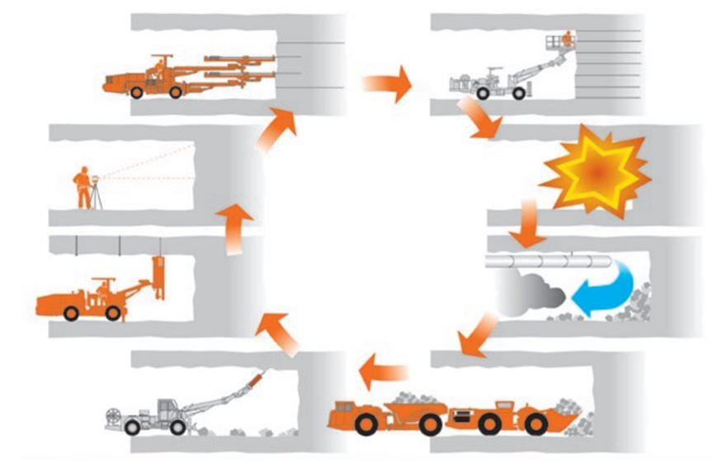
Kalliotunnelin rakentaminen
Rautatietunnelin louhintamenetelmää ei ole rajoitettu yleissuunnitteluvaiheessa
Kalliotunneli rakennetaan skandinaavisessa kovassa kiteisessä kallioperässä pääsääntöisesti poraus-räjäytys –menetelmällä ja louhinnan etenemä on tyypillisesti 3…20 m viikossa, riippuen kalliolaadusta ja ympäristöolosuhteista
Kaupungin hyväksymä melulupa säätelee melua aiheuttavia rakentamistöitä
Jokaiselle rakenteelle määritetään sen perustamistapa, runko- ja julkisivurakenne huomioiva tärinän heilahdusnopeuden raja-arvo, jota räjäytystoimilla ei saa ylittää. Rakenteiden raja-arvoja seurataan mittauksin ja tarvittaessa säädetään niiden voimakkuutta.
Kalliotunneli rakennetaan niin, että ne eivät vaaranna asukkaiden ja kotien turvallisuutta.
Tunnelilouhinnan louhintakierto. Kuva: Sandvik Mining and Construction

Slide 38
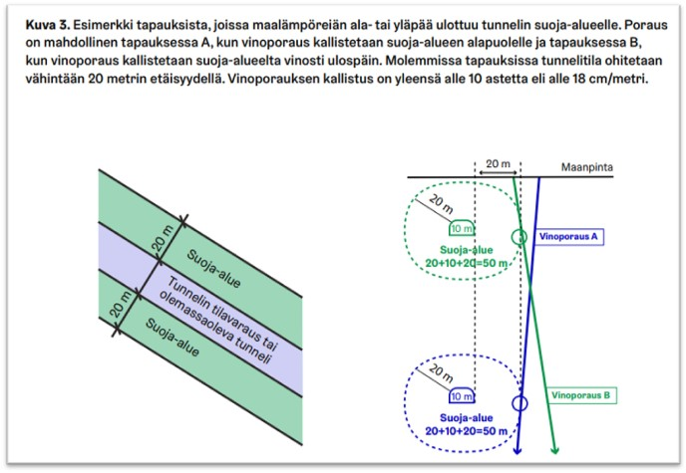
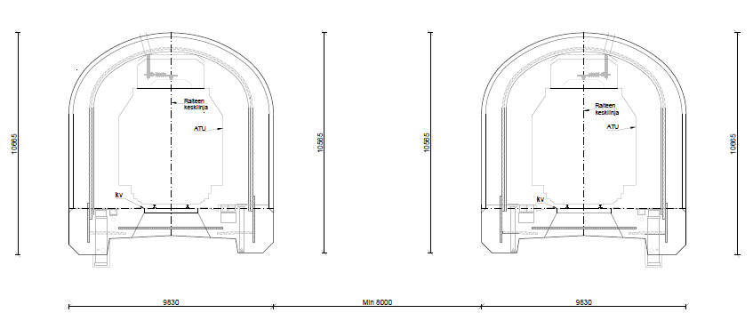
Maalämpökaivot
Lentoradan ratageometriaa on tarkennettu touko–kesäkuussa järjestettyjen yleisötilaisuuksien jälkeen huomioiden raiteenvaihtopaikkojen ja pelastustoimintojen sijoittaminen sekä lämpökaivojen sijainnit Pakila–Paloheinä-alueella.
Muutoksen vaikutuksesta linjaukselle sijoittuvien kaivojen määrää alueella on vähentynyt yli 60%
Seuraavissa suunnitteluvaiheessa tulleen tekemään kaivokartoitukset ja sen jälkeen voidaan arvioida ja esittää toimenpiteet.
Rei`jän uudelleen suuntaus voisi joissain tapauksissa olla mahdollista ja sijoittaminen yleisille alueille tulee myös selvittää.
Hankkeesta vastaavan tulee minimoida haitat, ja jos niitä ei voida välttää, tulee korvaukset ja haitat maksaa kiinteistön omistajalle. Lainvoimaisen ratasuunnitelman jälkeen hankkeeseen ryhtyvä hakee ratatoimitusta, jossa määritellään kaikki korvaukset.
Lähde, Maalämpöohje suunnittelijoille, Helsingin kaupunki

Slide 39
Runkomelu

Slide 40
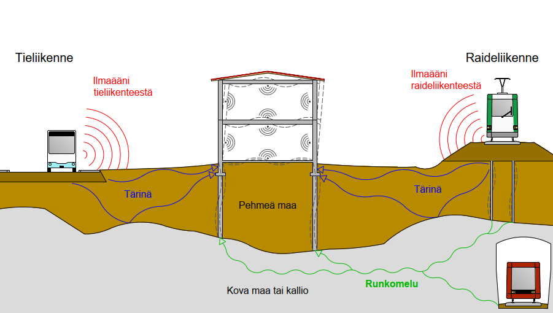
Runkomelu ja tärinä ilmiönä
Värähtely
Fysiikan ilmiö, jaksollista vaihtelua
Ihmisen havainnot värähtelystä rakennuksessa
Tärinä
Värähtely havaitaan tunto- tai muilla aisteilla
Runkomelu
Värähtely havaitaan kuuloaistimuksena

Slide 41
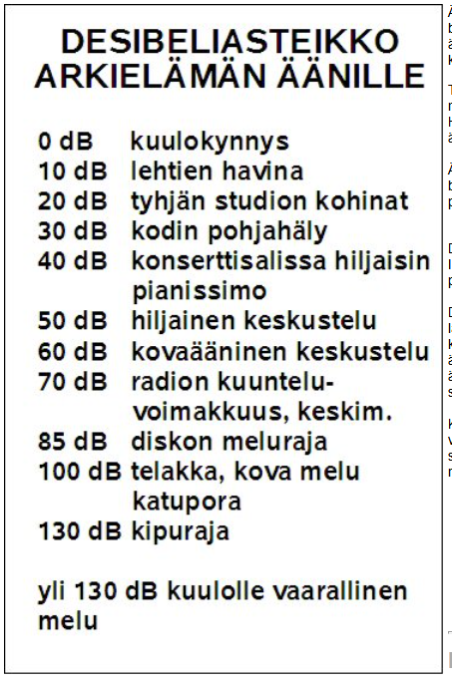
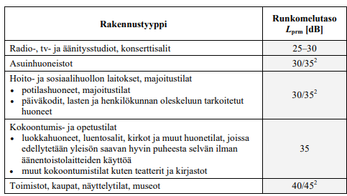
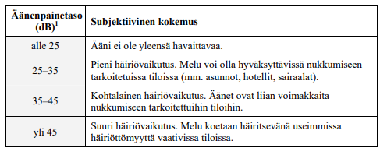
Runkomelu, ohjearvot ja äänenpainetasot
Ohjeistus*: Liikenteen aiheuttamalle runkoäänelle on usein käytäntönä soveltaa VTT:n tiedotteessa 2468 Maaliikenteen aiheuttaman runkomelun arviointi esitettyjä tavoitetasoja. Tämän lisäksi uuden asuinrakentamisen osalta sovelletaan ympäristöministeriön ohjeessa rakennuksen ääniympäristöstä esitettyjä ohjearvoja. Edellä mainittujen ohjeiden mukaan maaperäisen runkoäänen tunnusluvuksi esitetään Lprm 30 dB ja avoradoilla 35 dB.
Suositus runkomelutasojen raja-arvoiksi
    **Ratatekniset ohjeet (RATO) osa 20 Ympäristö ja rautatiealueet

Slide 42
Lentoradan yleissuunnitelman tärinä- ja runkomeluselvitys
Lentoradan yleissuunnitelman tärinä- ja runkomeluselvitys valmistuu syksyllä 2025
Selvityksessä päivitettiin ja tarkennettiin esiselvityksessä tehtyä runkomelumallinnusta
Mallinnuksessa hyödynnettiin muun muassa hanketta varten syksyllä 2024 tehtyjä lähtötietomittauksia
    Junien aiheuttaman runkomeluherätteen voimakkuus ja taajuussisältö tunneliolosuhteissa
    Tunnelivarjostusilmiö Suomen kallioperäolosuhteissa
Mallinnusmenetelmään tehtyjen tarkennusten myötä arvioidut runkomelutasot ovat hieman pienempiä kuin aiemmin arvioitu
Rakennusten perustamistapojen osalta päädyttiin olettamaan kaikki rakennukset kallionvaraisesti perustetuiksi
    Suurelle osalla pientaloja runkomelutasot näin ollen olisivat mallinnuksessa arvioituja pienempiä

Slide 43
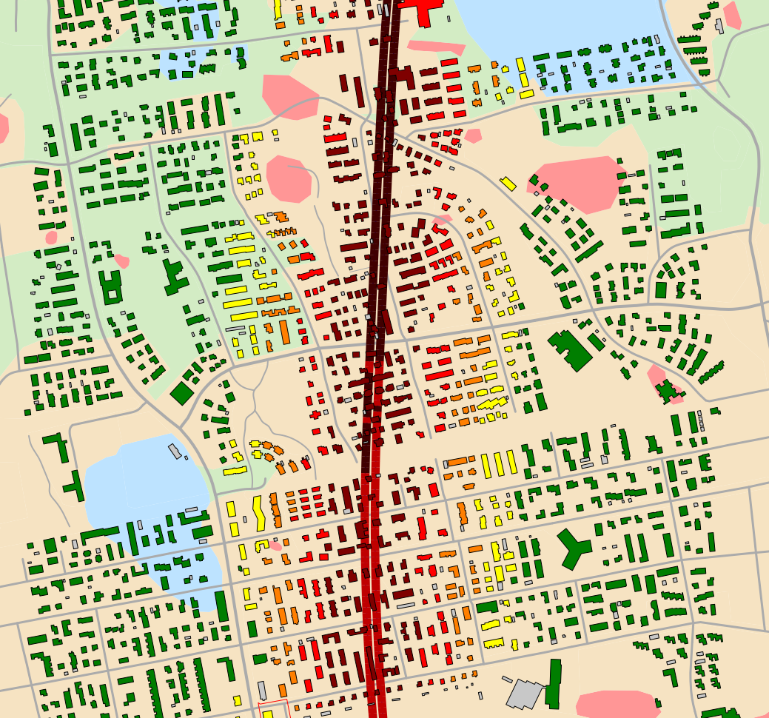
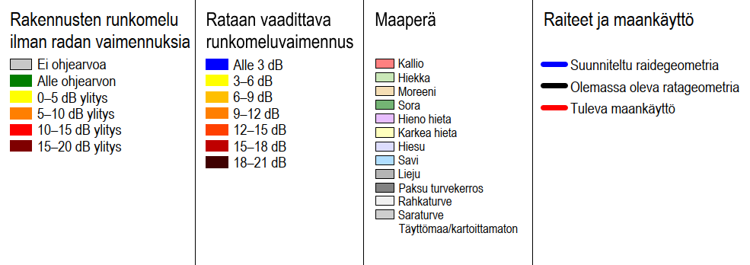
Esimerkkikartta
Kartoilla esitetty rakennusten arvioitu runkomelu ilman radan vaimennustoimenpiteitä
Radan päällä esitetty tarvittava runkomeluvaimennus, jolla ohjearvot alittuvat

Slide 44
Kiitos!

Slide 45
Kaavahankkeiden aikataulut

Slide 46
Seuraavat vaiheet
2026 kesä
2027 kevät
2027 loppu
YLEISKAAVA
VAIHEYLEISKAAVA
LUONNOS
EHDOTUS
KH
(Nähtäville)
EHDOTUS
KV
(Valitusaika 30pv)
HHO
(Nähtäville)
2027 kevät
2027 loppu
ASEMAKAAVA
MAANPÄÄLLINEN KAAVAMUUTOS
MAANALAINEN ASEMAKAAVA
EHDOTUS
KH
(Nähtäville)
EHDOTUS
KV
(Valitusaika 30pv)
HHO

Slide 47
Yleiskaava
Korson raidehankkeiden vaiheyleiskaavan OAS nähtävillä ja kommenteilla 31.5. saakka
Yleiskaavaluonnos tulee nähtäville kesällä, nähtävillä ja mielipiteitä voi jättää kirjaamoon
1.9. saakka, asukastilaisuus 18.8. (Lentorata ja Itärata mukana)
Yleiskaavaehdotus tulee nähtäville keväällä 2027, tavoitteena hyväksyminen 2027 loppuun mennessä
https://www.vantaa.fi/fi/kaavoitus/kaavat/korson-raidehankkeiden-vaiheyleiskaava
Asemakaava
Lentorata osa 2 asemakaavan OAS nähtävillä ja kommenteilla 31.5. saakka
Asemakaavaehdotus tulee nähtäville keväällä 2027, tavoitteena hyväksyminen 2027 loppuun mennessä (kun yleiskaava hyväksytty)
https://www.vantaa.fi/fi/kaavoitus/kaavat/lentorata-osa-2-asemakaava

Slide 48
Kiitos!

